Slide 1

23 Marzo 2011: giornata dedicata a
Enrico Fermi a Firenze
Programma
Ore 10.00 Accoglienza
Ore 10.20 Saluto del Prof. Alberto Tesi, Rettore dell’Università di Firenze
Ore 10.40 Saluto della Dott.ssa Cristina Giachi, Assessore all’Università e Ricerca
del Comune di Firenze
Ore 11.00 Saluto del Prof. Enrico Iacopini, Direttore del Dipartimento di Fisica e Astronomia
Ore 11.30 Scopertura della lapide
A seguire: Rinfresco
Ore 14.00 Massimo Inguscio: Sulla quantizzazione del gas perfetto monoatomico, oggi
Ore 14.45 Alessandro Marconi: La ricerca astrofisica in Arcetri
Ore 15.15 Domenico Seminara: La fisica teorica oggi a Firenze
Ore 15.45 Pausa Caffè
Ore 16.00 Giovanni Casini: Fisica Nucleare: e il naufragar m'è dolce in questo mare (di Fermi)
Ore 16.30 Mario Calvetti: Highlights di fisica delle particelle elementari
Ore 17.00 Enrico Iacopini: Conclusioni

Slide 2
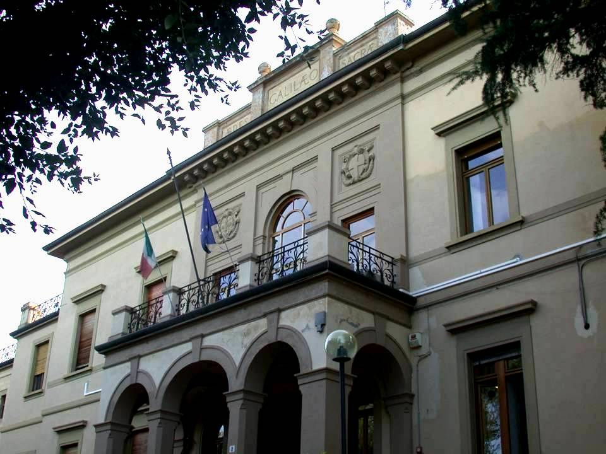
23 Marzo 2011: giornata dedicata a
Enrico Fermi a Firenze
E. Iacopini, Direttore del Dipartimento di Fisica e Astronomia

Slide 3
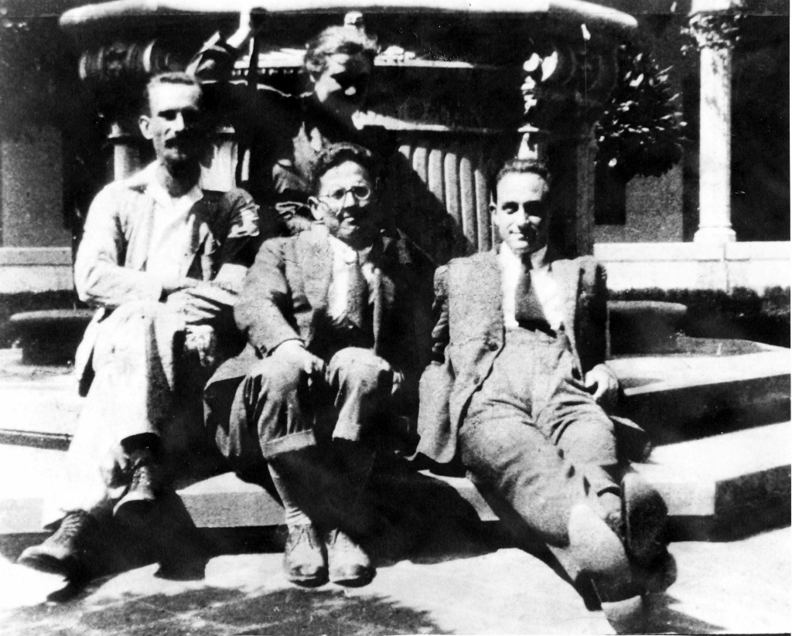
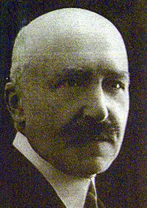
Perché questa giornata ?
Enrico Fermi fu Professore incaricato
presso l’allora l’Istituto di Fisica
dell’Università di Firenze nei due anni
accademici 1924-25 e 1925-26
(nella foto, da dxt, con Nello Carrara,
Rita Brunetti e Franco Rasetti)
Era nato nel 1901 e si era laureato nel
1922 presso la Normale di Pisa.
L’Istituto era allora diretto da Antonio Garbasso,
giunto a Firenze da Genova nel 1913.
Egli fu Sindaco dal 1920 e quindi Podestà di Firenze dal 1924 al 1928.
Fu nominato Senatore del Regno nel 1926.
Fu un uomo di grande apertura mentale, e chiamò
a Firenze i migliori ingegni nel campo della Fisica
(Fermi, Rasetti, Persico, …)

Slide 4


Perché questa giornata ?
Fermi scrisse in questo luogo, giusto 85 anni fa, il suo primo
lavoro “immortale”, quello sulla Statistica che tutt’oggi porta il suo nome.
Esso fu prima pubblicato
in italiano sui rendiconti
dell’Accademia dei Lincei
(presentato dallo stesso
Garbasso il 7 febbraio 1926).

Slide 5
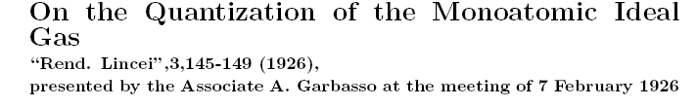
Perché questa giornata ?
e quindi sullo Zeitschrift fuer Physik, la rivista di fisica più “internazionale” del momento …

Slide 6
La Statistica di Fermi
Fermi si stava occupando già dal 1923 di meccanica statistica ed in particolare della costante assoluta dell’entropia ovvero del Terzo Principio della Termodinamica e cercava di inquadrarla nell’ambito della Meccanica Quantistica, che stava allora prendendo forma.
Gli mancava, però, un “principio ispiratore” anche se, in embrione, lo aveva individuato, nell’indistinguibilità delle particelle identiche e dunque nella necessaria simmetria/antisimmetria del loro stato.
Nel 1925, W. Pauli formulò il principio di esclusione per spiegare la tavola periodica degli elementi attraverso il modello atomico di Bohr-Sommerfeld:
“non più di un elettrone per stato” … e la Tavola di Mendeleev fu !
Fermi, con il suo intuito fenomenale, come lui stesso soleva dire, estese quest’idea all’atomo monoatomico, costruendo proprio su questo principio, la sua statistica basata sulla antisimmetria della funzione d’onda per scambio delle particelle che essa descrive.

Slide 7
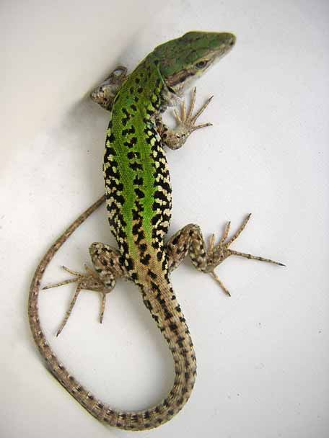
Come vi giunse, ovvero …
cosa può fare un genio quando caccia
le lucertole …
Nel libro “Atoms in the family”, Laura Fermi
racconta come il marito giunse alla “sua”
Statistica.
Rasetti, che era assistente di Garbasso, aveva
convinto Fermi ad andare con lui a caccia di
lucertole e gechi per poi rilasciarli in sala da
pranzo per spaventare le ragazze
(avevano entrambi 24 anni !) …
Mentre erano immobili, stesi sul prato, in attesa delle loro prede, Fermi, riflettendo sul problema che lo assillava, si rese conto che il principio di Pauli era proprio quanto gli serviva per risolvere il problema della statistica quantistica del gas perfetto: così come gli elettroni, due atomi non potevano occupare lo stesso stato quantico !

Slide 8
La Statistica di Fermi: rilevanza
La Statistica di Fermi
come fu mostrato già l’anno seguente, nel 1927, da Sommerfeld nella Conferenza di Como per il centenario della morte di Volta, permise di spiegare fatti prima incomprensibili: uno per tutti il comportamento del
calore specifico dei metalli in prossimità dello zero assoluto …
Ed è sempre la statistica di Fermi che, per esempio, permette di comprendere le dimensioni delle nane bianche e delle stelle a neutroni …
La sua rilevanza attuale sta poi nel fatto che TUTTI i mattoni di cui è
fatta la materia (leptoni e quarks e quindi elettroni, protoni e neutroni)
obbediscono alla Statistica di Fermi: sono appunto dei “fermioni” !
Quanto a Fermi, la notorietà internazionale che gli derivò da questo
risultato, unita alla lungimiranza di Orso Mario Corbino, gli valse la
cattedra a Roma (a 26 anni), con tutto quello che poi sappiamo ne seguì …

Slide 9
… Infatti il contributo di Fermi alla Fisica non si è fermato certo alla Statistica … Fermi è stato l’ultimo genio universale in questo campo !
So che se è impossibile ricordare tutti i suoi contributi
Provo a darne un’idea con una Lista … (anche se di certo non esaustiva !)
Fisica delle interazioni deboli
Decadimento beta di Fermi
Interazione di Fermi
Regole di selezione di Fermi
Costante universale di Fermi
Transizioni di Fermi
Fisica dei reattori
Pila di Fermi
Età di Fermi
Fisica nucleare
Modello di Fermi-Yang
Raggio di Fermi
Risonanza di Fermi
Raggi cosmici
Meccanismo di Fermi
Pianerottolo di Fermi
Relatività generale
Coordinate di Fermi
Trasporto di Fermi
Principio di equivalenza debole di Fermi
E poi ancora
L’ccceleratore di Fermi
Il Fermi
Il Fermio
…
Statistica
Particelle di Fermi
Statistica di Fermi
Funzione di distribuzione di Fermi
Energia di Fermi
Impulso di Fermi
Fisica dei multicorpi
Liquido di Fermi
Gas degenere di Fermi
Pressione di Fermi
Livello di Fermi
Mare di Fermi
Superficie di Fermi
Temperatura di Fermi
Condensazione di Fermi
Meccanica quantistica
Regola d’oro di Fermi
Formula della struttura iperfina di Fermi
Equazione di Thomas-Fermi
Stato solido
Buca di Fermi
Sfera di Fermi
Velocità di Fermi
Vettore d’onda di Fermi

Slide 10
Conclusioni
Per tutte queste ragioni, siamo molto orgogliosi di ricordare, oggi, il tempo che Enrico Fermi passò nell’Istituto di Fisica
di Arcetri e l’opera che qui vi compì !

Slide 11

Conclusioni
Ed abbiamo voluto ricordarlo con una lapide che adesso
andremo a scoprire.

Slide 12
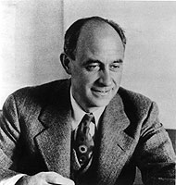

Conclusioni
… Infine, siamo particolarmente orgogliosi di poter ricordare il grande Italiano che è stato Enrico Fermi proprio oggi, nell’anno del 150-enario
della nascita dello Stato Italiano,
così come siamo orgogliosi di condividere con Lui l’idea per cui il desiderio di Conoscenza, e quindi la Ricerca, è la forza davvero capace di migliorare e far crescere l’Uomo.
(Fatti non foste a viver come bruti, ma per seguir virtute e canoscenza …)

